Slide 1





第一章 Java语言概述

Slide 2
联系方式
姓名: 杨芳
电话: 13528881991
办公地点: 南区办公楼1027
上机地点：南区计算机大楼240
如有任何问题,可随时与我联系或email至:
yangfang@szu.edu.cn

Slide 3
Java教学目的
掌握面向对象的程序设计方法
掌握用Java编程语言编写应用程序的方法
了解Java的应用领域
激发运用Java语言编写软件的兴趣
Notes:
同学们好，欢迎进入java程序设计这个大家庭
希望经过一个学期相互学习、相互支持，大家能遨游在java缤纷多彩的世界里，并达到如下几个教学目的：
编写一个模拟航空客运定票系统的程序。具体要求为：程序需要模拟航空客运订票系统所处理的业务包括：Ａ航线查询 B预定机票C办理退票 D退出。要求设计一个人机交互菜单，方便用户使用。
从数据结构上看:
(1)需要的类：基础数据类：客户类（包括客户姓名、订票数量），航线类（包括航班号、座位数、可卖票数、已买票乘客LIST，待订票乘客数组LIST等）；
功能类：菜单类（类似于机场工作人员）
(2)需要的基本结构：一个动态数组ARRAYLIST保留各个航线; private ArrayList<AirlineInfo> arraytable;//航线信息数组
1、类Customer：
private String name;//客户姓名
private int amount=0;//订票数=·· ` ``
public Customer(){}
public Customer(String name, int amount)
public void setName(String name)
public String getName()
public void setAmount(int amount)
public int getAmount()
2、类AirlineInfo：
public static int sequence=0;
private int order; //航线排列
private String destination;//终点站名
private String fnumber;//航班号
private int seats;//乘员定额
private int remains;//余票量
private LinkedList<Customer> booking;//已订客户名单
private LinkedList<Customer> waiting;//等候替补的客户名单
public AirlineInfo(){}
public AirlineInfo(int order,String destination,String fnumber,int seats)
public String getDestination()
public String getFnumber()
public int getSeats()
public int getRemains()
public int addRemains(int remains)
public int subRemains(int remains)
public LinkedList<Customer> getBooking()
public LinkedList<Customer> getWaiting()
public void show()
3、类Menu
private ArrayList<AirlineInfo> arraytable;//航线信息数组
public void addAirline(AirlineInfo airline)//加入一条航线
public void query() //查询功能
public void book() //预定机票功能
public void cancel() //退机票功能
public void menu() //显示菜单项

Slide 4
掌握编程基础
建立编程的概念
面向对象的编程思路
基本的语法知识
掌握JDK开发程序的方法、会使用API 帮助文档
编码规范（代码的缩进编排，变量的命名规则要始终保持一致）
Notes:
设计模式的书大家可以到尚学堂的网站www.bjsxt.com找到资料下载就可以了！设计模式是高级程序员真正掌握面向对象核心思想的必修课。设计模式并不是一种具体"技术",它讲述的是思想，它不仅仅展示了接口或抽象类在实际案例中的灵活应用和智慧，让你能够真正掌握接口或抽象类的应用，从而在原来的Java语言基础上跃进一步，更重要的是，设计模式反复向你强调一个宗旨：要让你的程序尽可能的可重用

Slide 5
注重编程实践
平时多上机练习、对书上习题举一反三！
通过阅读代码提高水平（可从JDK中的DEMO开始）。
在学习的过程中通过一个例子知识点进行扩散、拓宽。
多刷题： http://bailian.openjudge.cn/（百练是北京大学ACM训练和相关程序课程在线考试系统）

Slide 6
考试形式
总成绩＝实验成绩×40%＋期末成绩×60%
学习方法
课前预习或课后复习
上课认真，积极思考，不缺课
实验独立完成
学会解决编程中碰到的各种问题

Slide 7
目 录
一、JAVA发展历史
二、JAVA主要特点
第一章主要内容
三、JAVA开发工具
四、编写JAVA程序
五、开发环境ECLIPSE

Slide 8

一、 JAVA发展历史
1982年Sun Microsystems诞生于美国斯坦福大学校园
(1) 二进制数与十进制数的互换
1990年，James Gosling领导的绿色小组诞生
JAVA之父 James Gosling
Notes:
为了大家对java有一个全面了解，我们先回顾java的发展历史
Java的诞生可用“有心栽花花不开，无心插柳柳成荫”来形容。
Sun Microsystems是IT及互联网技术服务公司（已被甲骨文收购）Sun Microsystems 创建于1982年。主要产品是工作站及服务器。
1984年到2010年间，高斯林一直在SUN公司工作。
从1990年开始，Sun公司由James Gosling（詹姆斯.高斯林）领导的开发小组试图开发一种C/C++语言的替代品。
他们认为C++需要太多的内存；
太过于复杂以至于容易导致编程错误；
缺乏垃圾回收机制使得程序员必须自己进行内存管理；
对分布式编程以及线程缺乏支持。

Slide 9



一、 JAVA发展历史
(1) 二进制数与十进制数的互换
1991年,SUN公司为消费电子产品开发一个名为Oak的软件,在安全性和可移植性方面有所增强。
Notes:
到了1992年夏天，新的语言创建出来了，Gosling以他办公室外的橡树把它命名为Oak。并且制作出了一个用于演示Oak语言能力的样机。Sun公司原本预期Oak语言会在消费电子设备（如有线电视机顶盒/电话、闹钟、烤面包机）市场上派上用场。但是由于这些智能化家电的市场需求没有预期的高，Oak语言并没有引起行业巨头的兴趣。最终SUN公司被迫放弃了该项计划。

Slide 10
一、 JAVA发展历史
1994年下半年,Internet发展迅猛, SUN公司把Oak的技术应用于网络, 命名为Java。
1995年,SUN正式发布Java语言, Microsoft，IBM, NETSCAPE , NOVELL， APPLE, DEC, SGI等公司纷纷购买Java语言的使用权。
1996年,SUN公司专门成立Javasoft分公司来发展Java，开始有jdk1.0。
(1) 二进制数与十进制数的互换
Notes:
从1991年开始直到1994年，Oak语言一直都无人问津。1994年6月，在经历了一场历时三天的激烈讨论后，Sun公司的高层认为随着图形界面WEB浏览器的全面普及，因特网将会是一个比智能化家电更大的市场。同时因特网也需要Oak这样一种平台无关、简单而可靠的编程语言。
因此他们决定把“Oak”的技术应用于互联网，重新推出。当Sun公司打算注册Oak商标时发现“Oak”已被一家显卡制造商抢注，在无奈之下，他们决定把这种新的语言命名为Java，其寓意是为世人端上一杯热咖啡。“Java”是印度尼西亚上一个盛产咖啡的岛屿，中文译名是“爪哇”。
1995年,SUN公司正式发布Java语言, 由于它拥有平台中立、自动垃圾回收等在当年非常先进的特性，在整个IT业界引起了巨大轰动，当年的许多软件业界巨头，包括Microsoft、 IBM、NETSCAPE、NOVELL、APPLE、DEC、SGI等公司纷纷购买Java语言的使用权，Java的统治地位随之得到了肯定。
通过把Java和WEB应用服务器结合起来，Java平台已经成为了把企业级后台系统和WEB整合的首选平台，很多大企业都愿意把部分或全部的以Java编写的业务系统迁移到基于Java的高交互性的网上平台。
另一方面，Java在企业级应用上的成熟表现也吸引了大量的开源组织投身于Java阵营。这些开源组织为Java企业级应用贡献了成熟的开源框架（Spring Framework、Hibernate等）、开源的标准实现以及开源的工具（Apache Tomcat、GlassFish Application Server等）。这两方面的因素又反过来进一步促进了Java在跨平台的企业级应用上的发展。
在移动领域，非常受欢迎的Google Android操作系统也使用Java语言进行应用程序开发。不过Android操作系统并不使用传统Java平台所提供的类库。此外，Android上的Java字节码使用一种特殊的虚拟机：Dalvik执行，因此它不能称之为传统的Java平台。
在Java曾经因为其执行效率而大受诟病的桌面应用领域，Java也得到了长足的发展。根据一项统计，全球大约8.5亿台个人电脑安装了Java运行时环境。一些广泛使用的桌面应用程序使用Java编写的，这其中包括集成开发环境NetBeans和Eclipse、办公软件OpenOffice以及著名的科学计算软件Matlab。一些高端的基础软件，如Lotus Notes和IBM DB2，也使用基于Java开发的跨平台的图形用户界面。
根据TIOBE统计表明，现在Java是世界上开发人员最常使用的第一语言。世界上大约四分之一的程序员在使用Java进行开发工作。
以下我们以Java开发包（JDK）的版本号演化为主线，对Java发展历程中的大事进行回顾：
（此段列表我不一定一一讲述，太长，只挑重点来讲。。。。）

Slide 11
一、 JAVA发展历史
2004年，jdk1.5版本做出重大更改，被重新命名为JAVA5.0。
2005年，javaOne大会更改了java各版本的的名称，J2ee为Java EE,J2SE为JAVA SE,J2ME为JAVA ME。
2006年12月，SUN发布JRE6.0。
2009年4月，oracle收购sun，取得java版权。
2011年7月，oracle发布java7的正式版。
截止2018年，oracle的JDK最新版本为9.0.4。下载地址：
(1) 二进制数与十进制数的互换
http://www.oracle.com/technetwork/java/javase/downloads/jdk9-downloads-3848520.html
Notes:
此段历史线路我们要注意很重要的几个历史节点，
95年java诞生、96年第一个JDK开发出来，
04年底，JDK1.5出来，不再往下兼容
09年 SUN 公司被甲骨文收购
现今的版本是JDK9

Slide 12
一、 JAVA发展历史
三种平台简介：
Java SE（曾称作J2SE）
Java EE（曾称作J2EE）
Java ME（曾称作J2ME）
(1) 二进制数与十进制数的互换
Notes:
Java SE（曾称作J2SE）——Java标准版或Java标准平台。Java SE提供了标准的JDK开发平台，利用该平台可以开发Java桌面应用程序和低端的服务器应用程序，也可以开发Java Applet。
Java EE（曾称作J2EE）——Java企业版或Java企业平台，可以构建企业级的服务应用。Java EE平台包含了Java SE平台，并增加了附加类库，以便支持目录管理、交易管理和企业级消息处理等功能。
Java ME（曾称作J2ME）——Java微型版或Java小型平台。Java ME是一种很小的Java运行环境，用于嵌入式的消费产品中，如移动电话、掌上电脑或其他无线设备等 。

Slide 13
二、 JAVA主要特点
平台无关性（字节码、JRE 、JVM）
面向对象（封装、继承、多态）
多线程
安全
动态
(1) 二进制数与十进制数的互换
Notes:
平台无关性： Java自带的虚拟机（用软件仿真计算机硬件）很好地实现了跨平台性。Java源程序代码经过编译后生成二进制的字节码是与平台无关的，但是可被Java虚拟机识别的一种机器码指令。
JAVA在计算机的操作系统上提供了一个JAVA运行环境(JRE)，这个平台由JAVA虚拟机（JVM）、类库以及一些核心文件组成。
例子：比如，现在有一个中国的电影，需要在俄罗斯、英国等国家播放
平台无关性：当这部电影在俄罗斯播放时，俄罗斯需要提供一个翻译，将台词都翻译成俄文，然后再在俄罗斯播放；同理，英国也要提供一个翻译，将台词都翻译成英文，然后再在英国播放，即各个国家负责这个翻译工作，与中国无关。
平台相关性：当这部电影在俄罗斯播放时，中国需要将台词都翻译成俄文，然后在俄罗斯播放；同理，中国也要将台词都翻译成英文，然后在英国播放，即由中国负责各个国家的翻译工作，中国就要累死了。
面向对象：
封装：对象为基本粒度，其下包含属性和方法
继承：子类和父类
多态：有两种意义：一种是操作名称的多态；另一种是与继承有关的多态
多线程在操作系统中已得到了最成功的应用。多线程是指允许一个应用程序同时存在两个或两个以上的线程，用于支持事务并发和多任务处理。Java除了内置的多线程技术之外，还定义了一些类、方法等来建立和管理用户定义的多线程。
语言级安全性指Java的数据结构是完整的对象（例如集合、链表、数组和树等，包括字符串和常见数值类），这些封装过的数据类型具有安全性。编译时要进行Java语言和语义的检查，保证每个变量对应一个相应的值，编译后生成Java类。运行时Java类需要类加载器载入，并经由字节码校验器校验之后才可以运行。Java类在网络上使用时，对它的权限进行了设置，保证了被访问用户的安全性。
动态：java程序的基本组成单位是类，而类是运行时动态加载的，因此可以使用最新的类库。
两种主要的“发布环境”
首先是Java运行时环境（java runtime environment，简称JRE）包含了完整的类文件包；
其次，许多主要的浏览器都提供了Java解释器和运行时环境。

Slide 14
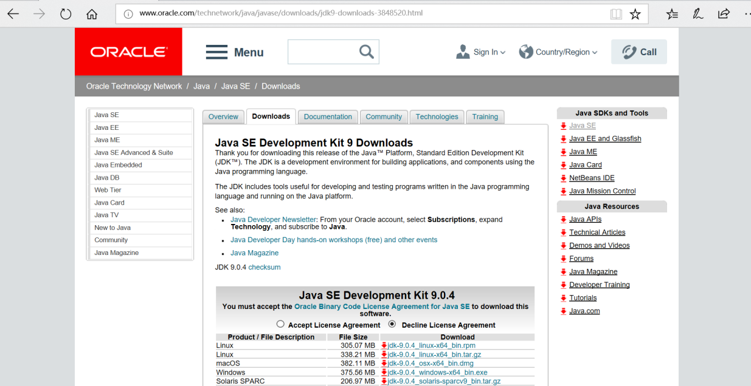
三、 JAVA开发工具
(1) 二进制数与十进制数的互换
1. JDK获取
http://www.oracle.com/technetwork/java/javase/downloads/jdk9-downloads-3848520.html

Slide 15
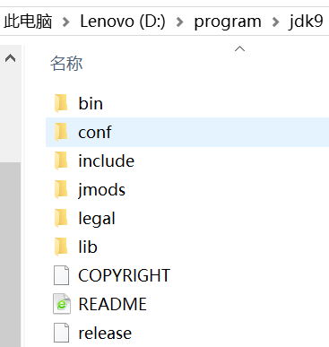
三、 JAVA开发工具
(1) 二进制数与十进制数的互换
2. JDK安装后的目录说明
其实JDK也就是英文单词java development kit首字母简称，也就是java开发工具包。
Notes:
在Java SE 9 的JDK中：没有名为jre的子目录。JDK9的安装目录虽然不再包含一个JRE目录，但包含JRE9安装目录中的所有内容。
bin目录包含所有命令。 在Windows平台上，它继续包含系统的运行时动态链接库。
conf目录包含用户可编辑的配置文件，例如以前位于jre\lib目录中的.properties和.policy文件。
include目录包含要在以前编译本地代码时使用的C/C++头文件。 它只存在于JDK中。
jmods目录包含JMOD格式的平台模块。 创建自定义运行时映像时需要它。 它只存在于JDK中。
legal 目录包含法律声明。
lib目录包含非Windows平台上的动态链接本地库。 其子目录和文件不应由开发人员直接编辑或使用。
JRE9包含bin,conf,legal,lib四个目录，可以选择不安装。

Slide 16
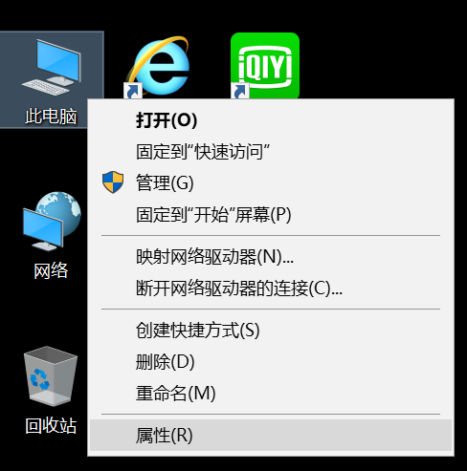
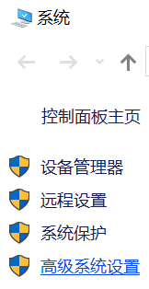
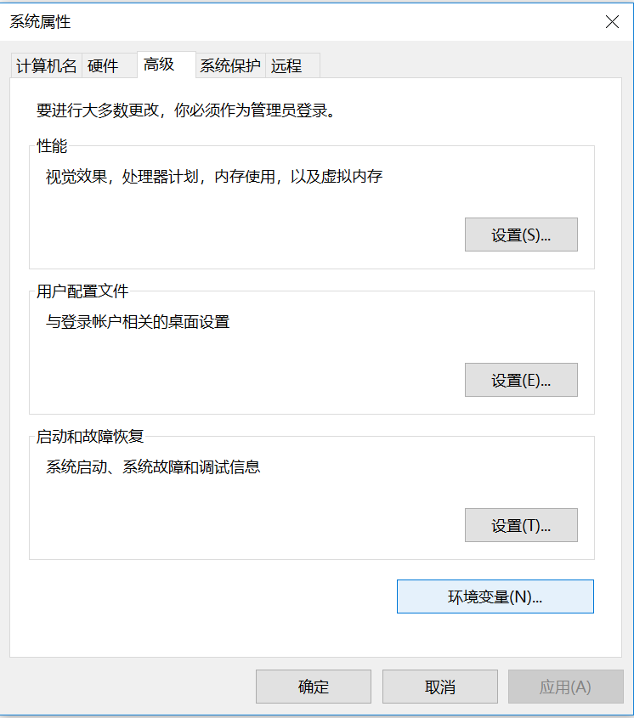
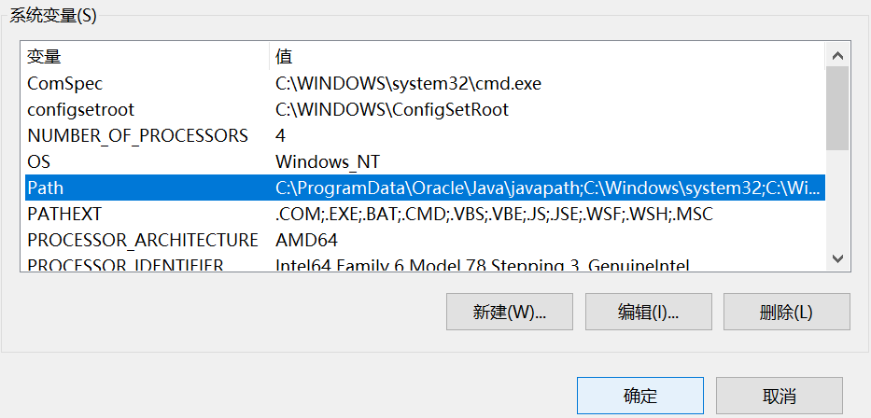
三、 JAVA开发工具
(1) 二进制数与十进制数的互换
3. JDK安装完后本地机器设置
Notes:
在JDK安装完毕后，JDK平台提供的Java编译器（Javac.exe）、Java解释器（Java.exe）和Java调试器（jdb.exe）都位于Java安装目录下的bin子目录中，为了能在任何目录中使用Java编译器和解释器，还需要设定系统环境变量PATH。
在WINDOWS平台中，右键单击“我的电脑”，在弹出的右键快捷菜单中选择“属性”，再单击弹出的“系统属性”对话框中的“高级”选项栏，然后单击其中的“环境变量”按钮，添加系统环境变量。假设JDK安装在C:\JDK中，则应该在原有的环境变量字符串后添加“C:\JDK\bin；”，如图所示：
此外，Java安装目录下的jre子目录中包含了Java应用程序运行时所需的Java类库，这些类库包含在jre\lib目录下的压缩文件rt.jar中。一般情况下，使用这些Java类库不需要额外的设置，但是在某些特殊情况下，系统中可能包含多个彼此不兼容的Java应用环境，这个时候可能就会发生冲突，出现类似“程序要加载的类无法找到”这样的运行时错误。为了显式的指明我们所使用的当前Java类库，需要另外设定系统环境变量CLASSPATH。在WINDOWS平台中，需要添加如图所示的系统环境变量。
单独安装的JDK中是不包含帮助文档的。为了便利在Java SE平台下的编程开发工作，建议下载Oracle公司提供的帮助文档，帮助文档在Oracle公司的网站上可以免费下载，名为jdk-7u2-apidocs.zip。

Slide 17
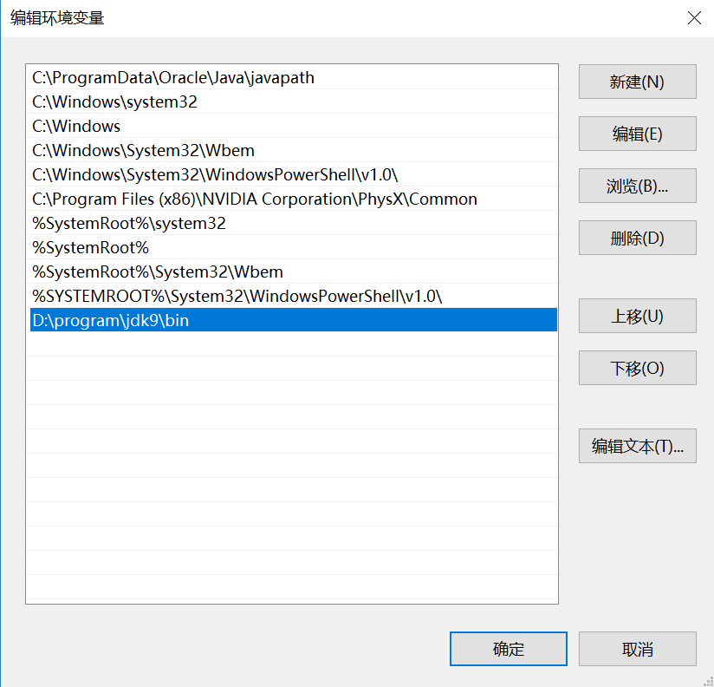
三、 JAVA开发工具
(1) 二进制数与十进制数的互换
3. JDK安装完后本地机器设置
Notes:
JAVA_HOME=jdk安装路径 PATH= %JAVA_HOME%\bin；
（附：JAVA_HOME：指向jdk目录，之所以这样命名是因为eclipse、tomcat等均通过java_home变量名寻找jdk目录
PATH：命令搜索路径，javac.exe、java.exe等命令均在此路径内
CLASSPATH：类搜索路径，import导入的类均在此路径内
）
classpath的作用是使程序知道在哪找到java标准类库，1.6以后不需要配置，程序自己能从jdk安装目录找到类库。

Slide 18
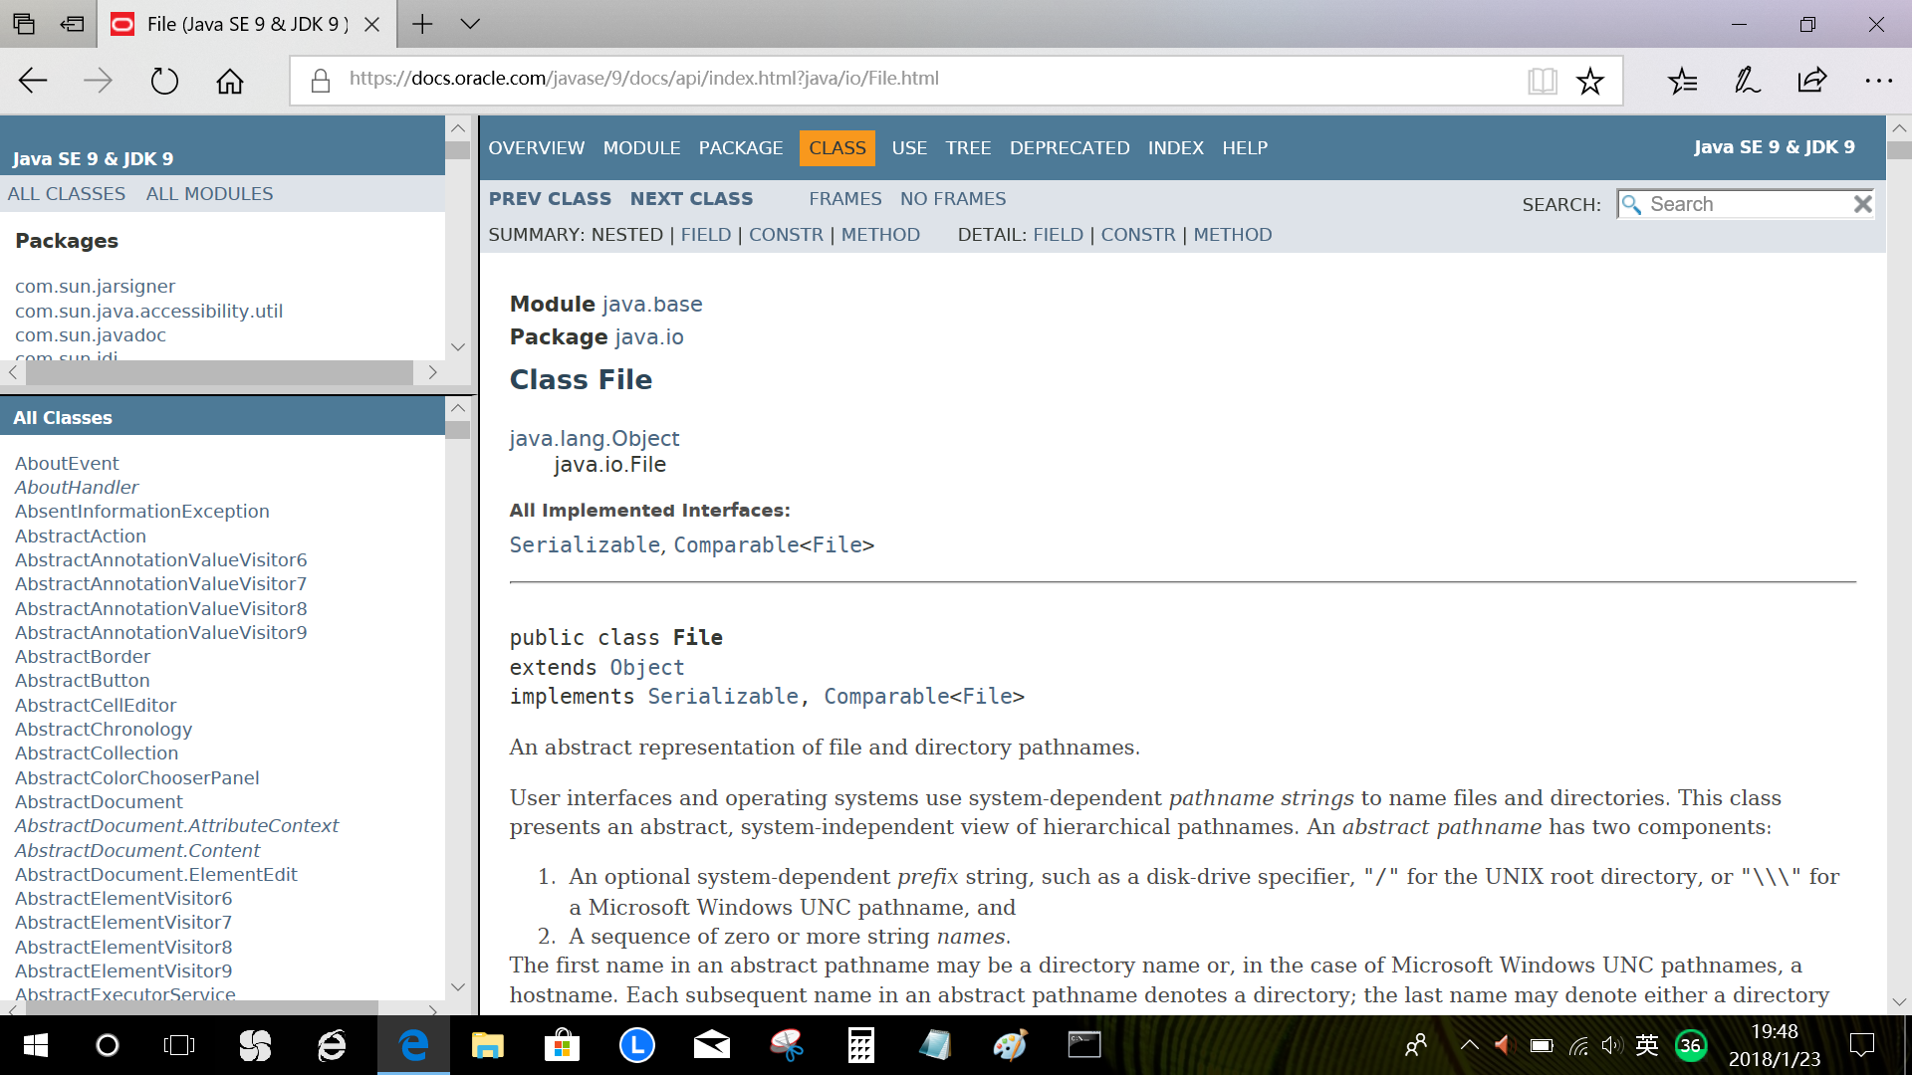
三、 JAVA开发工具
(1) 二进制数与十进制数的互换
4. Java API
https://docs.oracle.com/javase/9/docs/api/index.html?overview-summary.html

Slide 19
四、 编写JAVA程序
(1) 二进制数与十进制数的互换
JAVA应用程序分类
应用程序
命令行程序、GUI应用程序、嵌入式应用程序
Applets小应用程序
Servlets服务器端应用程序
Notes:
1. 应用程序
典型的通用程序可以在具备Java运行环境的设备中独立运行，它又分为：
命令行程序：无需界面，只需在命令行下运行，运行结果只在后台发生变化，可以将输出存放到文件中。
GUI应用程序：即图形用户界面程序，可实现丰富的输入界面和输出显示。
嵌入式应用程序：Java语言的平台独立性决定了它可以嵌入到不同的设备中，且只需具备必要的运行环境即可。
2. Servlets服务器端应用程序
服务器端的应用程序用来收集客户端的数据输入，对数据进行处理之后，返回相应的响应给客户。它主要用来实现与客户端的交互。
3. Applets小应用程序
Applets应用于网络上，嵌入在HTML网页中，支持Java的浏览器都可以对它进行解释并运行。通常通过一个HTML标签<APPLET></ APPLET >来识别并运行Applets。小应用程序的类在服务器端，当浏览器显示网页时，它随之下载到本地，由本地的浏览器载入运行。JDK9已经放弃支持Applets，因为其安全性较低。

Slide 20
四、 编写JAVA程序
(1) 二进制数与十进制数的互换
1. Java应用程序开发步骤
1 编写/修改源文件；
2 编译源文件生成字节码；如果出现编译错误，则
重回第1步；
3 运行字节码，如果一切正常，则开发过程结束如
果出现异常，则进入第4步；
4 调试Java应用程序，找出错误所在，重回第1步。
Notes:
在JDK安装好后，基本的Java开发环境就已经具备了。开发一个Java应用程序是一个迭代循环的过程。
在第2步中，使用的是JDK提供的Java编译器（Javac.exe），在3步中，使用的是JDK提供的Java解释器（Java.exe）,在第4步中，使用的是JDK提供的Java调试器（jdb.exe）。在第1步中，需要使用一个文字编辑器（如记事本）来编写源文件。不可以使用文字处理软件，如Microsoft Word。这是因为文字处理软件生成的文档中含有Java编译器无法识别的不可见字符。
因此一个编辑器（比如NOTE.exe）加上JDK就可以构成一个最简单的Java开发环境。
但是如果要设计开发较大型的JAVA应用程序项目，还是要使用IDE。IDE（Integrated Development Environment, 集成开发环境）是一种辅助程序开发人员开发软件的应用软件。IDE是集成了代码编写功能、分析功能、编译功能、调试功能等一体化的开发软件集合。市面上有大量的Java IDE。这些IDE产品都集成了JDK作为其主要的组成部分。其中最为流行的是Eclipse和NetBeans。

Slide 21
四、 编写JAVA程序
(1) 二进制数与十进制数的互换
2.一个简单的Java程序:HelloWorld.java序:HelloWorld.java
public class HelloWorld
{
public static void main(String args[])
{
System.out.println("Hello world.");
}
}
见例1
Notes:
源文件的命名规则是：如果源文件中有多个类，那么只能有一个类是public类；如果有一个类是public类，那么源文件的名字必须与这个类的名字完全相同，扩展名是java；如果源文件没有public类，那么源文件的名字只要和某个类的名字相同，并且扩展名是java就可以了。

Slide 22
Java程序中的类的定义的语法形式
修饰符 class 类名 [extend 父类名]{
type 类变量1；type 类变量2；
……
修饰符 type 类方法1（参数列表）{
type 局部变量；
方法体
}
修饰符 type 类方法2（参数列表）{
type 局部变量；
方法体
}
……
}
成员变量
成员方法

Slide 23
四、 编写JAVA程序
(1) 二进制数与十进制数的互换
3.编译和运行java程序
序:HelloWorld.java
编译java程序命令
javac 源程序名.java
编译后生成一系列“类名.class”文件
运行java程序命令
java 主类名

Slide 24
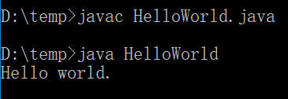
四、 编写JAVA程序
(1) 二进制数与十进制数的互换
4. Java 程序编写、编译过程
序:HelloWorld.java
main声明——Java程序入口点
格式public static void main(String args[]){ … }
源文件的名字与main()方法所在的类名相同，
扩展名必须是 .java。
编译
运行

Slide 25
四、 编写JAVA程序
(1) 二进制数与十进制数的互换
说明：
如果源文件中有多个类，那么只能有一个类是public类；
如果有一个类是public类，那么源文件的名字必须与这
个类的名字完全相同，扩展名是java；
如果源文件没有public类，那么源文件的名字只要和某
个类的名字相同，并且扩展名是java就可以了。
一个Java应用程序必须有一个类含有public static
void main（String args[ ]）方法，称这个类是应用
程序的主类。

Slide 26
四、 编写JAVA程序
(1) 二进制数与十进制数的互换
5.如何解决编程中碰到的问题
1 仔细思考问题会出在哪些环节（重要）
2 定位到底什么环节出错
A 打印输出，比如java的System.out.println()，
这种办法常用，必须掌握
B Debug，可以参考本章补充内容，详细讲了
Eclipse的调试。
C 删掉一部分调试一部分，也就是去掉一部分
的功能，做简化，然后调试剩下的功能。

Slide 27
四、 编写JAVA程序
3、google或者百度
A 先精后粗
B 先中2 定位到底什么环节出错
C 信息筛选，搜索出来的结果不见得能够完
全匹配，建议大家多阅读前几 页的搜索结
果，多打开几个网页看看。一般超过3页还
没有找到合适的答案，或许应该调整一下关
键词，或者放粗整个搜索的结果了。
(1) 二进制数与十进制数的互换

Slide 28
四、 编写JAVA程序
4、BBS上问高手
A 推荐：http://www.csdn.net/ 中国最有名
的技术论坛
B 或者直接google或百度搜索，关键词
“java论坛”“java bbs”，然后在搜索结
果里选择 那些活动频繁的论坛。

Slide 29
四、 编写JAVA程序
(1) 二进制数与十进制数的互换
6.如何才能算学好JAVA?（引自网络的评价）
语法：必须比较熟悉，在写代码的时候IDE的编辑器对某一行报错应该能够根据报错信息知道是什么样的语法错误并且知道任何修正。
命令：必须熟悉JDK带的一些常用命令及其常用选项，命令至少需要熟悉：appletviewer、HtmlConverter、jar、java、javac、javadoc、javap、javaw、native2ascii、serialver，如果这些命令你没有全部使用过，那么你对java实际上还很不了解。

Slide 30
四、 编写JAVA程序
工具：必须至少熟练使用一种IDE的开发工具，例如Eclipse、Netbeans、JBuilder、Jdeveloper、IDEA、JCreator或者Workshop，包括进行工程管理、常用选项的设置、插件的安装配置以及调试。
思想：必须掌握OOP的主要要求，这样使用Java开发的系统才能是真正的Java系统。
规范：编写的代码必须符合流行的编码规范，例如类名首字母大写，成员和方法名首字母小写，方法名的第一个单词一般是动词，包名全部小写等，这样程序的可读性才比较好。
(1) 二进制数与十进制数的互换

Slide 31
四、 编写JAVA程序
(1) 二进制数与十进制数的互换
说明：Java的核心API是非常庞大的，但是有一些内容是必须熟悉的，否则不可能熟练的运用Java，包括：
1） java.lang包下的80％以上的类的功能的灵活运用。
2） java.util包下的80％以上的类的灵活运用，特别是集合类体系、规则表达式、zip、以及时间、随机数、 属性、资源和Timer。
3） java.io包下的60％以上的类的使用，理解IO体系的基于管道模型的设计思路以及常用IO类的特性和使用场合。
4） java.math包下的100％的内容。

Slide 32
四、 编写JAVA程序
(1) 二进制数与十进制数的互换
5）java.net包下的60％以上的内容，对各个类的功能比较熟悉。
6）java.text包下的60％以上的内容，特别是各种格式化类。
7）熟练运用JDBC。
8）java.security包下40％以上的内容，如果对于安全没有接触的话根本就不可能掌握java。
9）AWT的基本内容，包括各种组件事件、监听器、布局管理器、常用组件、打印。
10）Swing的基本内容，和AWT的要求类似。
11）XML处理，熟悉SAX、DOM以及JDOM的优缺点并且能够使用其中的一种完成XML的解析及内容处理。

Slide 33
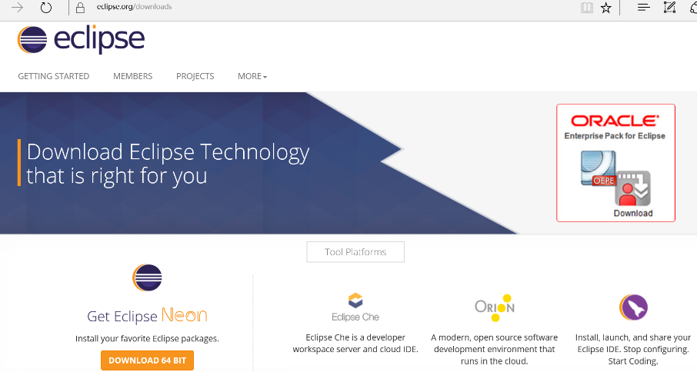
五、ECLIPSE简介
为了使用Eclipse开发Java应用程序，需要安装Eclipse IDE和Java JDK 。Eclipse 主站提供了JDK和Eclipse的捆绑包，可以登录到http://www.eclipse.org/downloads免费下载。
(1) 二进制数与十进制数的互换
Notes:
Eclipse是著名的跨平台开放源代码集成开发环境。能运行于WINDOWS和LINUX等操作系统。它最初是由IBM公司开发，在2001年由IBM公司贡献给开源社区。目前它由非营利软件开发组织Eclipse基金会（Eclipse Foundation）管理。
Eclipse采用IBM公司开发的SWT框架，SWT是一种基于Java的窗口组件，类似Java本身提供的AWT和Swing窗口组件。至于AWT和Swing，我们第九章会详细介绍。
IBM声称SWT比其他Java窗口组件更有效率。
Eclipse的设计思想是：一切皆插件。Eclipse核心很小，其它所有功能都以插件的形式附加于Eclipse核心之上。Eclipse基本内核包括：图形API（SWT/Jface），Java开发环境插件（JDT），插件开发环境（PDE）等。早期的Eclipse主要用于Java应用程序的开发，不过现在已经有使其作为C++、Python、PHP等其他语言的开发工具的插件。作为一种历史悠久的开放源代码软件，Eclipse拥有庞大的社区支持以及庞大的第三方插件库。使用Eclipse开发Java应用程序的界面如图所示：
下面我们开始我们java编程世界的第一个小程序

Slide 34
五、ECLIPSE简介
(1) 二进制数与十进制数的互换
1. 安装步骤
1 安装JDK（已经安装好）
2 配置PATH（已经配置好）
3 安装和使用Eclipse（已经安装好）
Notes:
在JDK安装好后，基本的Java开发环境就已经具备了。开发一个Java应用程序是一个迭代循环的过程。
在第2步中，使用的是JDK提供的Java编译器（Javac.exe），在3步中，使用的是JDK提供的Java解释器（Java.exe）,在第4步中，使用的是JDK提供的Java调试器（jdb.exe）。在第1步中，需要使用一个文字编辑器（如记事本）来编写源文件。不可以使用文字处理软件，如Microsoft Word。这是因为文字处理软件生成的文档中含有Java编译器无法识别的不可见字符。
因此一个编辑器（比如NOTE.exe）加上JDK就可以构成一个最简单的Java开发环境。
但是如果要设计开发较大型的JAVA应用程序项目，还是要使用IDE。IDE（Integrated Development Environment, 集成开发环境）是一种辅助程序开发人员开发软件的应用软件。IDE是集成了代码编写功能、分析功能、编译功能、调试功能等一体化的开发软件集合。市面上有大量的Java IDE。这些IDE产品都集成了JDK作为其主要的组成部分。其中最为流行的是Eclipse和NetBeans。

Slide 35
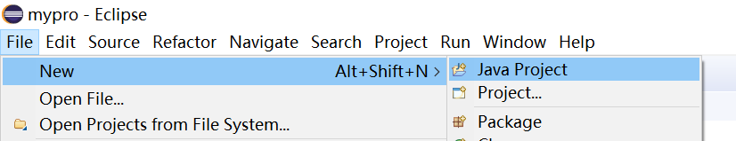
五、ECLIPSE简介
(1) 二进制数与十进制数的互换
2.用Eclipse编辑和运行Java Application
(1)新建工程
单击菜单栏【File】|【New】|【Java Project…】命令，如图所示。

Slide 36
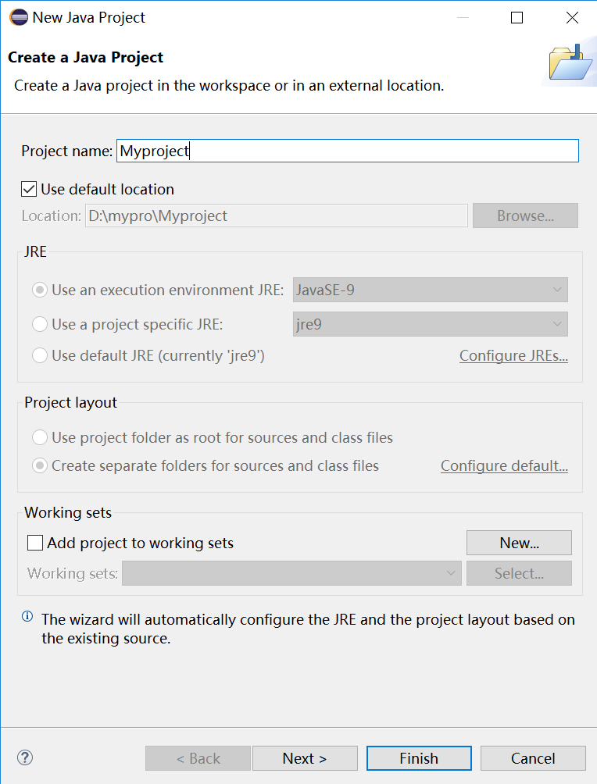
五、ECLIPSE简介
在弹出的名为【New Java Project】对话框中，在【Project Name】后的文本框中输入工程名“MyProject”，之后单击【Finish】按钮，如图所示。
输入工程文件名

Slide 37
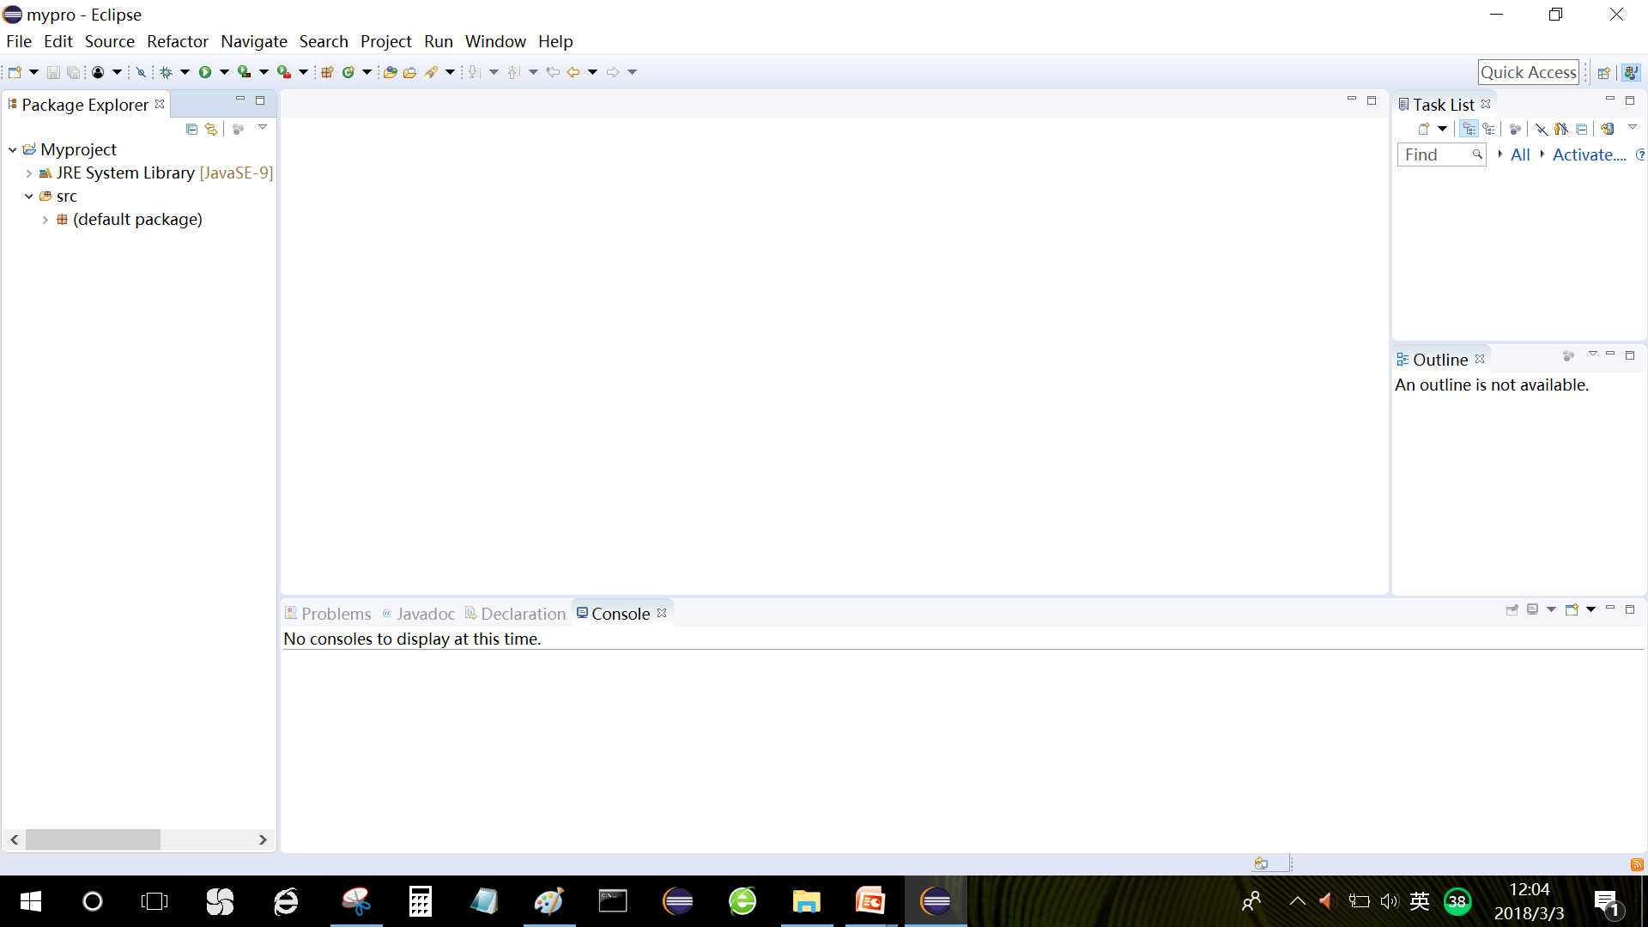
五、ECLIPSE简介
创建好的名为“MyProject”的Java工程项目，在工程项目对话框中，可以看到新建好的工程，以及导入的多个jar包文件。

Slide 38
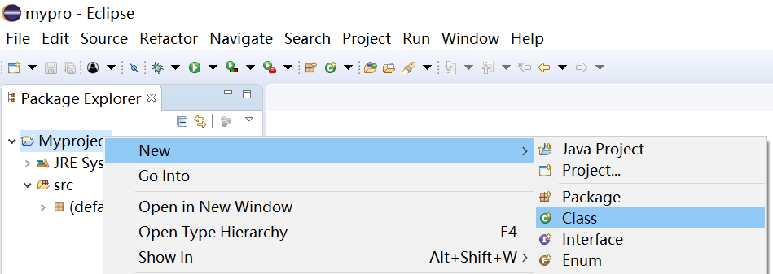
五、ECLIPSE简介
(1) 二进制数与十进制数的互换
(2)新建类
在工程项目对话框中，选中“MyProject”，单击鼠标右键，在弹出菜单中选择【New】后，再在弹出的菜单中单击【Class】菜单项，如图所示。

Slide 39
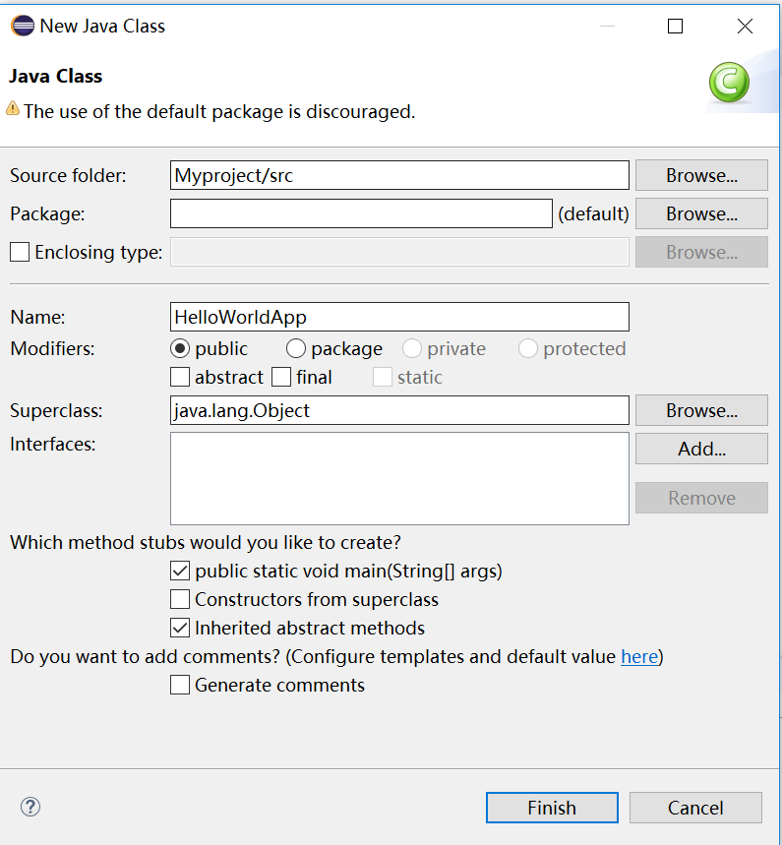
五、ECLIPSE简介
在弹出的【New Java Class】对话框中，在【Name】文本框内输入所要创建的类名，例如输入“HelloWorldApp”，并选择【public static void main(String args[]】复选框，如下页图所示。

Slide 40
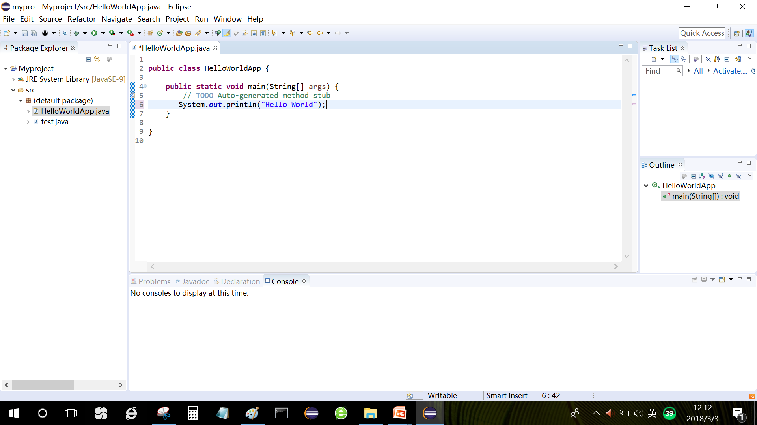
五、ECLIPSE简介
在代码框中输入、添加代码

Slide 41
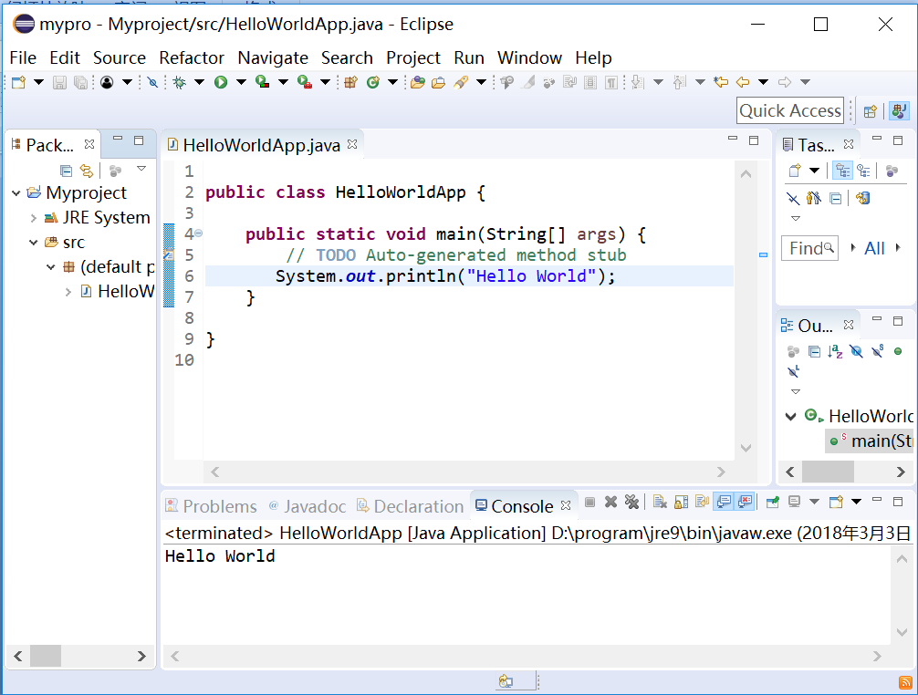
五、ECLIPSE简介
(3)运行类
在菜单栏中单击【绿色箭头】 ，如图上方红色框所示。运行程序。程序结果在下方红色框所在位置显示。
(1) 二进制数与十进制数的互换

Slide 42
五、ECLIPSE简介
(1) 二进制数与十进制数的互换
3. 运行、调试
运行Java应用程序：Run->Run As->Java Application
若要调试，则Run->Debug As->Java Application

Slide 43
五、ECLIPSE简介
4. Eclipse调试基础
(1) 二进制数与十进制数的互换
在程序需要调试的行双击设置断点，或再次双击取消断点
单击菜单栏的【蜘蛛图片】 ，进入调试界面
F6：单步调试
F5：进入函数内部调试
F8：结束运行
鼠标移至某一变量，则会显示该变量当前的值
在Variables的显示框(若没出现，则选window->
show view->Variables)查看各变量的变化情况
在window->show view->Expressions输入表达式查看结果
Notes:
定位有以下三种办法：
A 打印输出，比如java的System.out.println()，比如js的alert()，这种办法常用，必须掌握
B 删掉一部分调试一部分，也就是去掉一部分的功能，做简化，然后调试剩下的功能，JSP和JavaScript常用。
C Debug

Slide 44
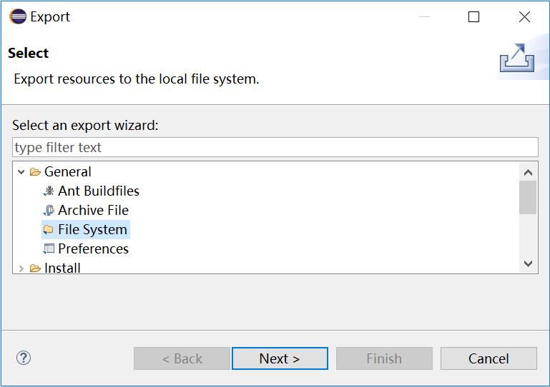
五、ECLIPSE简介
(1) 二进制数与十进制数的互换
5.保存工程
单击工程，右键菜单下选择【Export…】，然后依次选择【General】下的【File System】，如图所示。

Slide 45
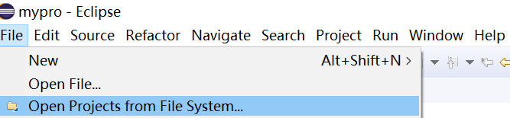
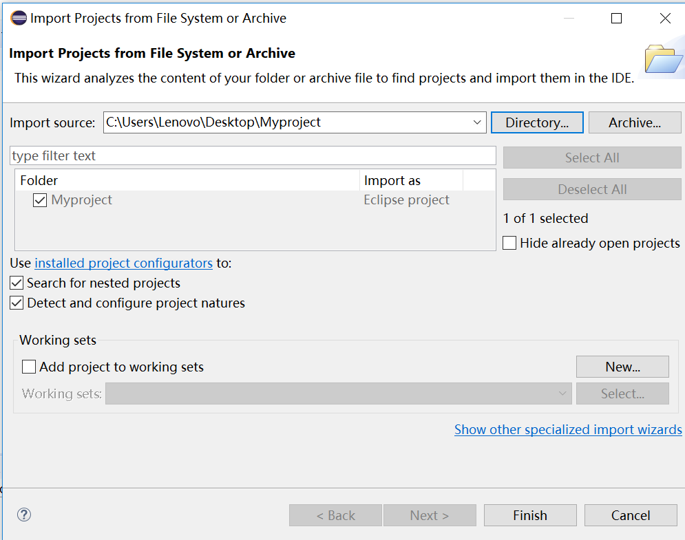
五、ECLIPSE简介
(1) 二进制数与十进制数的互换
6.导入已存在工程
单击菜单栏【File】|【Open Projects from File System…】，然后单击【Directory】选择工程路径，如图所示。

Slide 46
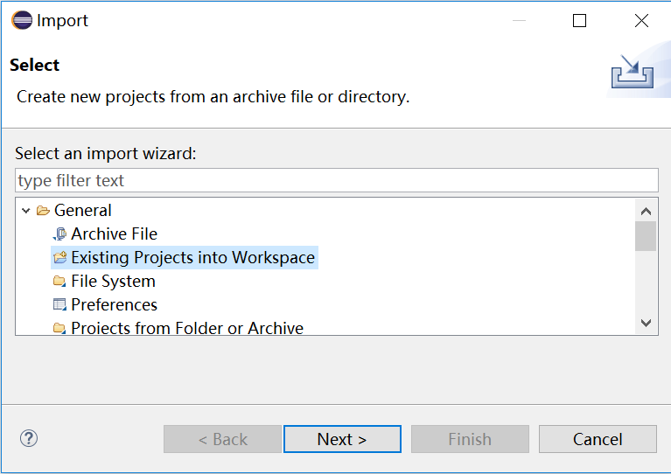
五、ECLIPSE简介
(1) 二进制数与十进制数的互换
或者：单击菜单栏【File】|【Import…】，然后依次选择【General】下的【Existing Projects into Workspace】，如图所示。

Slide 47
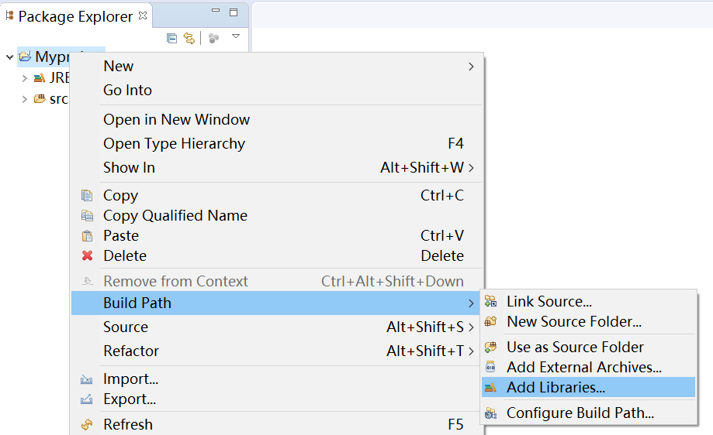
五、ECLIPSE简介
(1) 二进制数与十进制数的互换
7.添加外部的类库

Slide 48
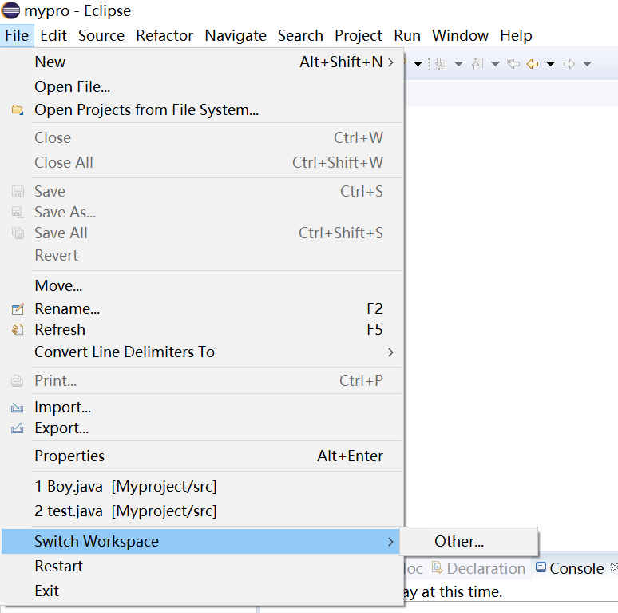
五、ECLIPSE简介
(1) 二进制数与十进制数的互换
8.改变工作目录：file->Switch Workspace workspace

Slide 49
谢谢

